Slide 1


PHÒNG GIÁO DỤC VÀ ĐÀO TẠO QUẬN LONG BIÊN
TRƯỜNG MẦM NON GIANG BIÊN
LĨNH VỰC PHÁT TRIỂN NGÔN NGỮ
THƠ “NÀNG TIÊN ỐC”
LỚP MGL A4

Slide 2
1. Ổn định tổ chức:
Hát “Cá vàng bơi”

Slide 3

2. Phương pháp, hình thức tổ chức:

Slide 4
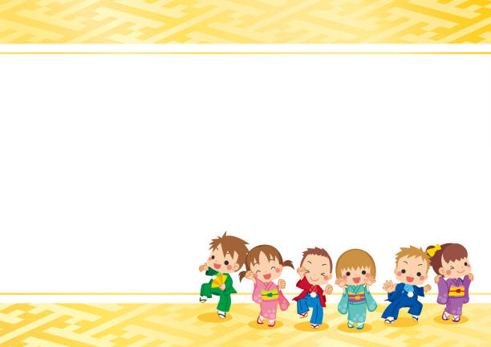
Cô đọc thơ lần 1

Slide 5


Slide 6
Cô vừa đọc cho các con nghe bài thơ gì?

Slide 7
Cô đọc thơ lần 2: Kết hợp tranh minh họa

Slide 9
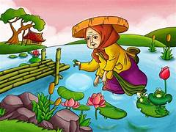

Slide 10
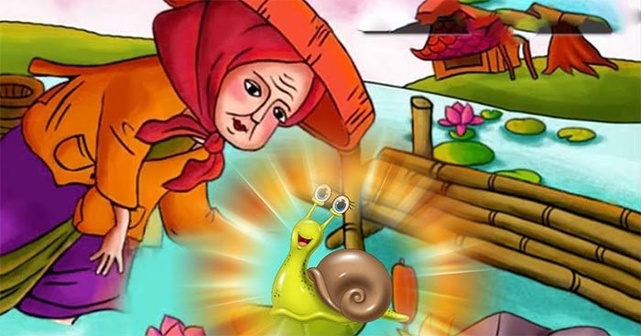

Slide 11
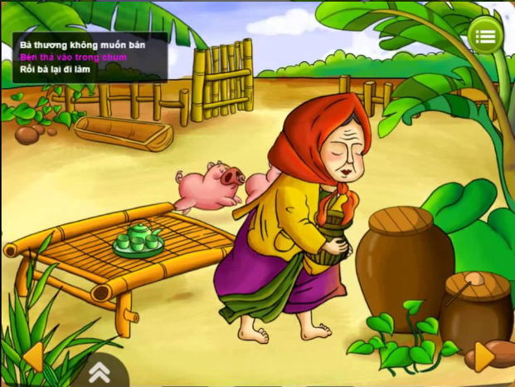

Slide 12
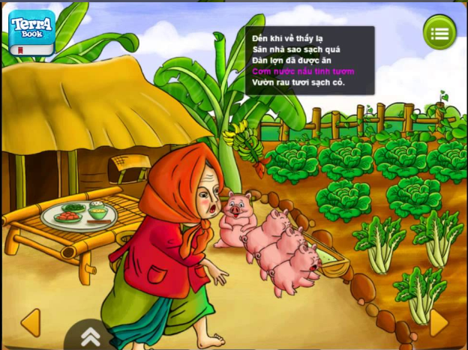

Slide 13
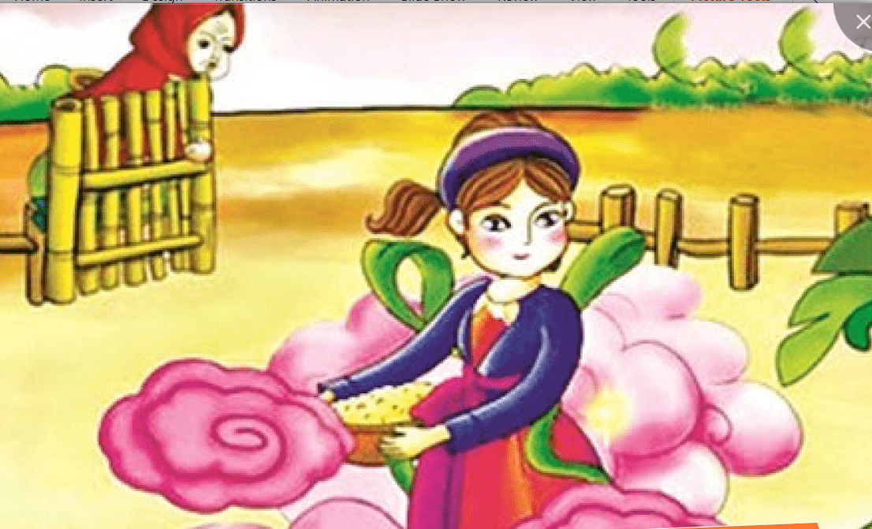

Slide 14
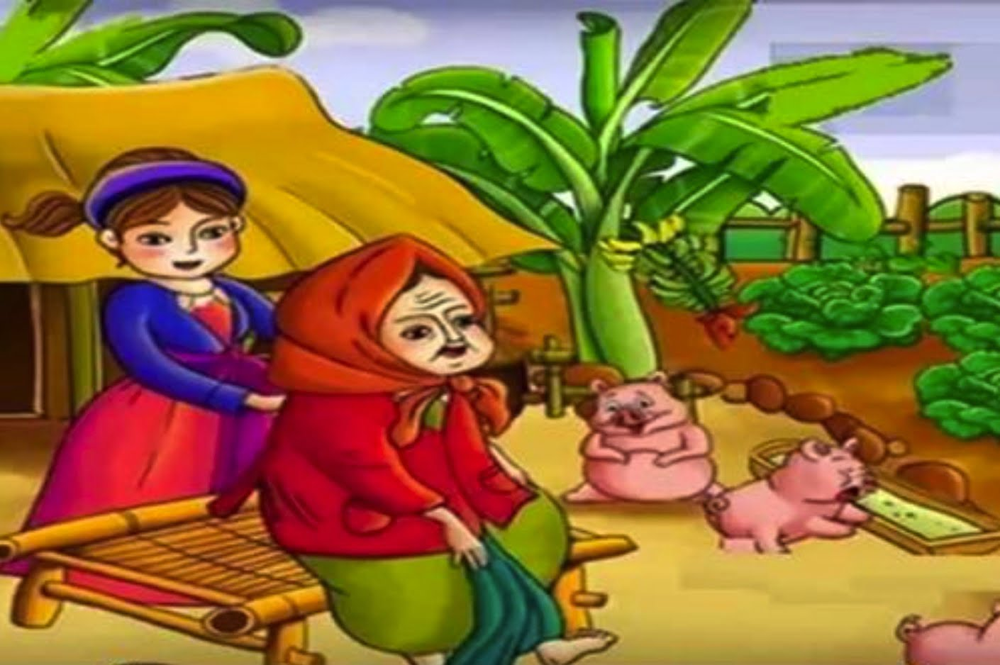

Slide 15

ĐÀM THOẠI

Slide 16
Cô vừa đọc cho các con nghe bài thơ gì?

Slide 17

Trong bài thơ bà già nghèo sống bằng nghề gì?

Slide 18
Bà già bắt được con ốc như thế nào?

Slide 19
Bà già làm gì với con ốc?

Slide 20
LàTys
Một hôm bà già đi làm về thấy chuyện lạ gì xảy ra trong nhà bà?

Slide 21
Lúc này bà già làm gì?

Slide 22
LàTys
Từ đó bà già và nàng tiên sống với nhau như thế nào?

Slide 23

DẠY TRẺ ĐỌC

Slide 24

GIÁO DỤC

Slide 25
3. Kết thúc:

